Slide 1
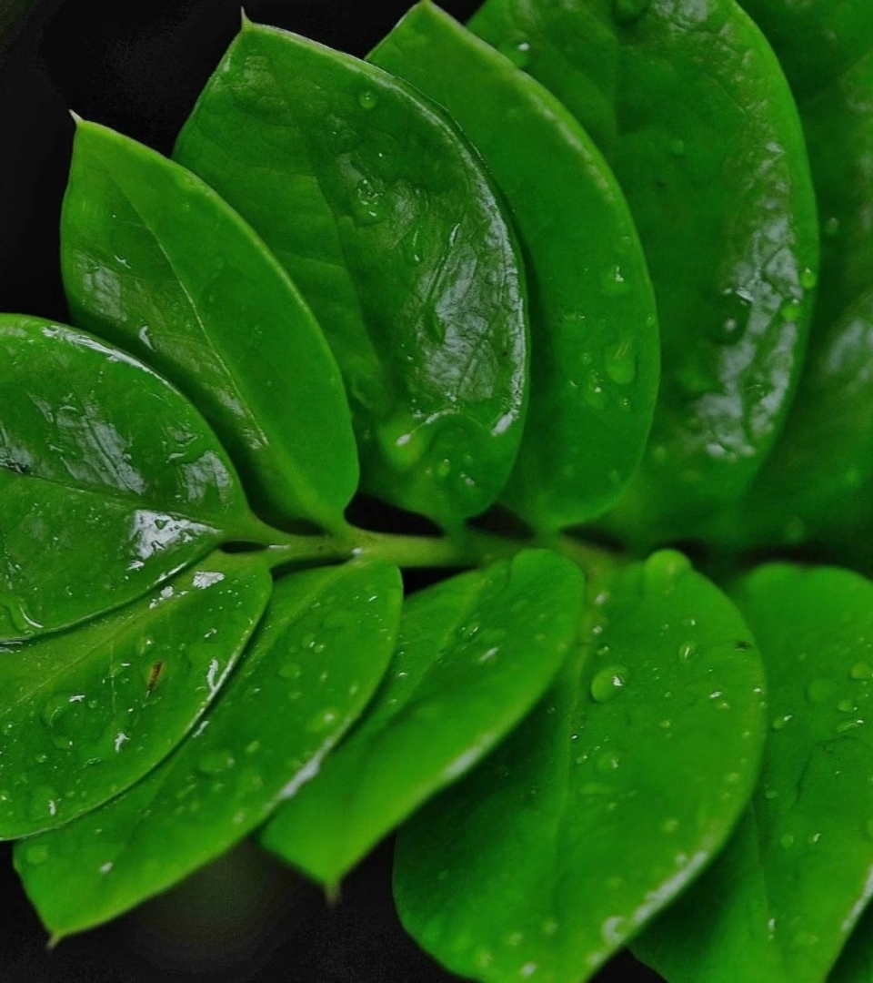
Лист и стебель как органы дыхания
Привет, ребята! Сегодня мы узнаем о том, как растения дышат, и какие органы им в этом помогают. В ходе нашего урока мы разберемся, как устроены лист и стебель, и как они участвуют в дыхании растений. Давайте начнем!

Slide 2
Строение листа как органа дыхания
Лист - это плоский орган, который помогает растению дышать, получать свет и питательные вещества. В нем есть специальные отверстия - устьица, через которые происходит газообмен. Устьица открываются и закрываются, регулируя поступление углекислого газа и выделение кислорода.
Помимо устьиц, в листе есть специальные клетки - хлоропласты, которые содержат хлорофилл. Хлорофилл - это вещество, которое придает листьям зеленый цвет и помогает растениям поглощать солнечный свет для фотосинтеза.

Slide 3
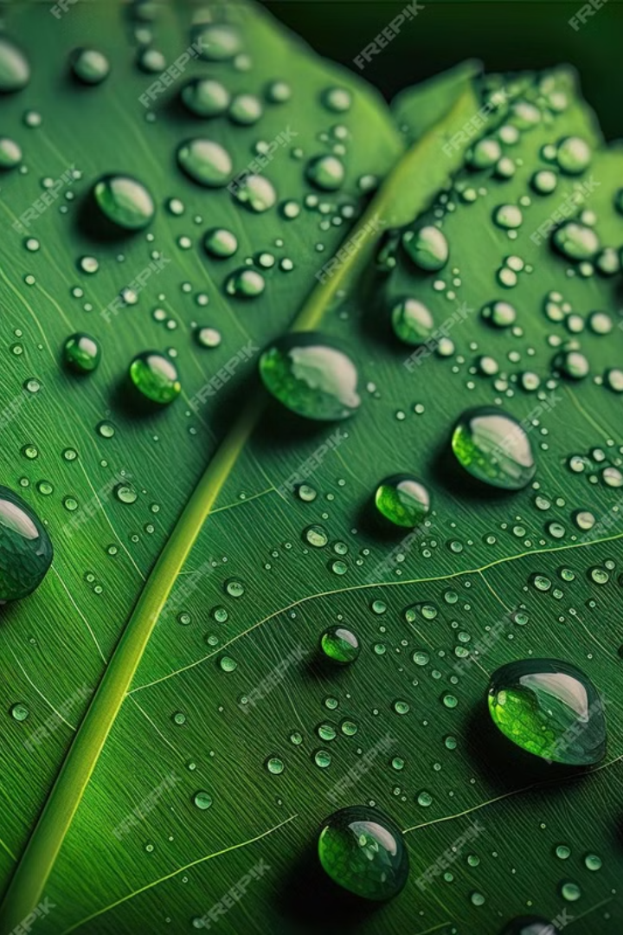
Механизм дыхания через лист
Поглощение углекислого газа
Выделение кислорода
Растение вдыхает углекислый газ из воздуха через устьица на листе.
В процессе фотосинтеза, который происходит в листе, образуется кислород, который растение выдыхает в воздух.
Регулирование газообмена
Устьица листа могут открываться и закрываться, чтобы контролировать поступление углекислого газа и выделение кислорода.

Slide 4
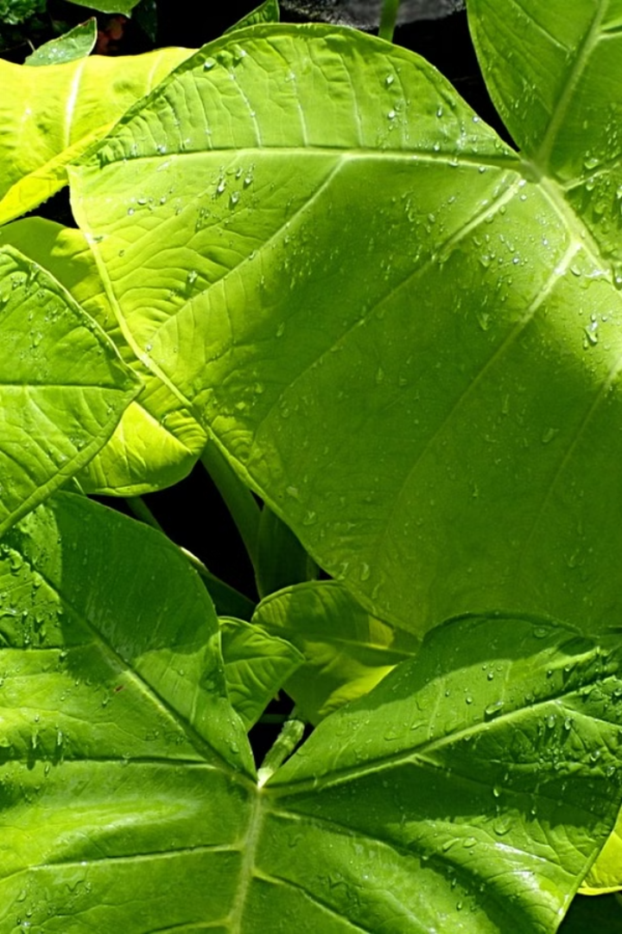
Строение стебля как органа дыхания
Проводящая система
Газообмен
Стебель - это опорный орган, который также играет роль в дыхании. Внутри стебля проходит проводящая система, состоящая из сосудов и ситовидных трубок.
Через устьица на стебле происходит газообмен, чтобы обеспечить клетки растения кислородом и углекислым газом.
Фотосинтез
Стебель также участвует в фотосинтезе, поскольку он содержит хлоропласты.

Slide 5
Механизм дыхания через стебель
1
Углекислый газ, необходимый для дыхания, поступает в клетки стебля через устьица, расположенные на его поверхности.
2
В стебле происходит газообмен между клетками и проводящей системой. Кислород, образующийся в процессе фотосинтеза, перемещается из листьев в стебель и далее к другим частям растения.
3
Стебель также может выделять углекислый газ, который образуется при дыхании клеток, в окружающую среду.

Slide 6
Взаимосвязь листа и стебля в процессе дыхания
Фотосинтез
1
Лист получает солнечный свет и углекислый газ, чтобы производить пищу и кислород.
Транспорт
2
Проводящая система стебля транспортирует пищу и воду к листьям, а кислород от листьев к другим частям растения.
Дыхание
3
Лист и стебель участвуют в газообмене, обеспечивая клетки растений кислородом и углекислым газом.

Slide 7
Значение дыхания для жизнедеятельности растений
1
2
3
Энергия
Обмен веществ
Выживание
Дыхание дает растениям энергию, необходимую для роста, размножения и других жизненно важных процессов.
Дыхание позволяет растениям обмениваться газами с окружающей средой, что обеспечивает нормальный обмен веществ.
Дыхание является одним из важнейших процессов, обеспечивающих выживание растений.

